Slide 1
Социальный портрет женщин, находящихся в трудной жизненной ситуации, обращающихся в кризисные центры. Потребности в услугах.
Межрегиональная общественная организация по содействию семьям с детьми в трудной жизненной ситуации «Аистенок»
26 октября 2023 г.

Slide 2
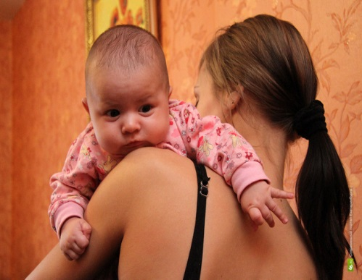
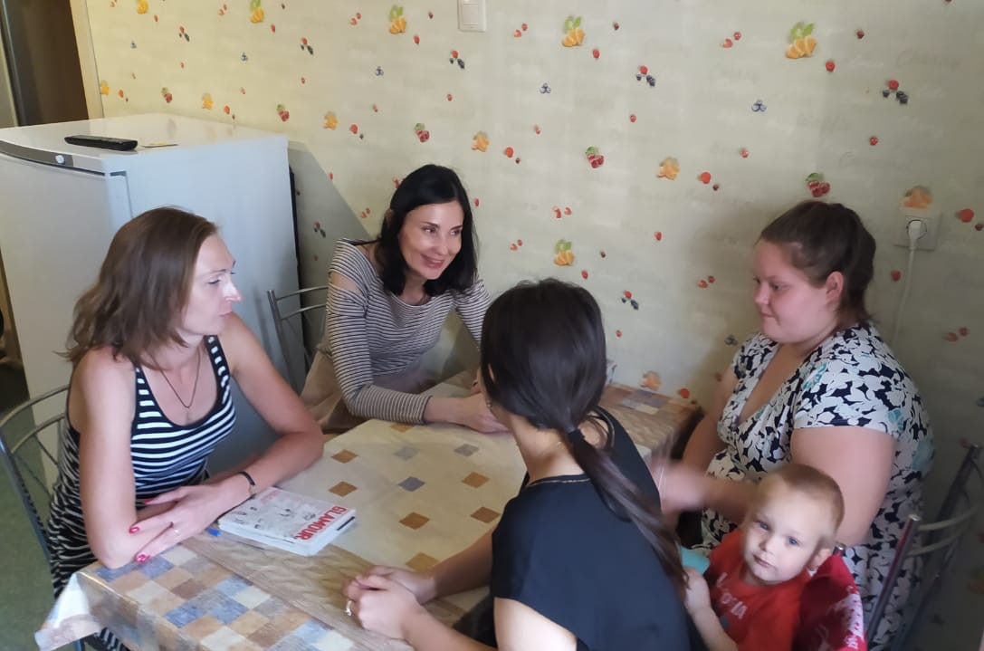
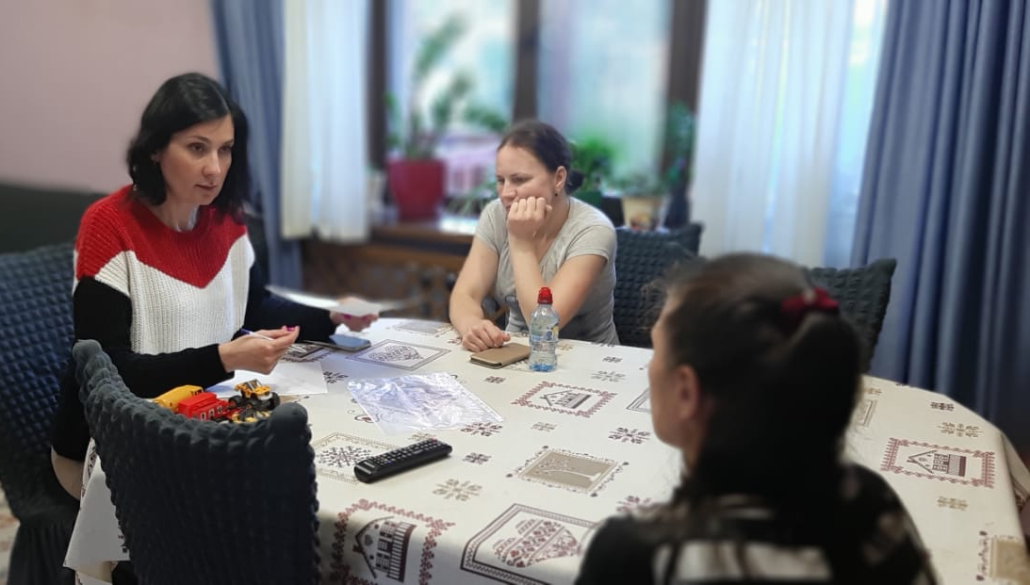
На базе МОО «Аистенок» кризисное отделение для женщин с детьми с 2009 г.
Создание условий (содержание) для временного проживания женщин с маленькими детьми до урегулирования трудной жизненной ситуации семьи
МОО «Аистенок» работает с 2003 г.

Slide 3
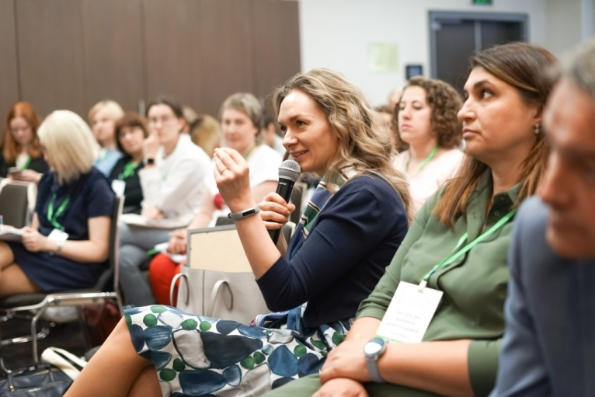
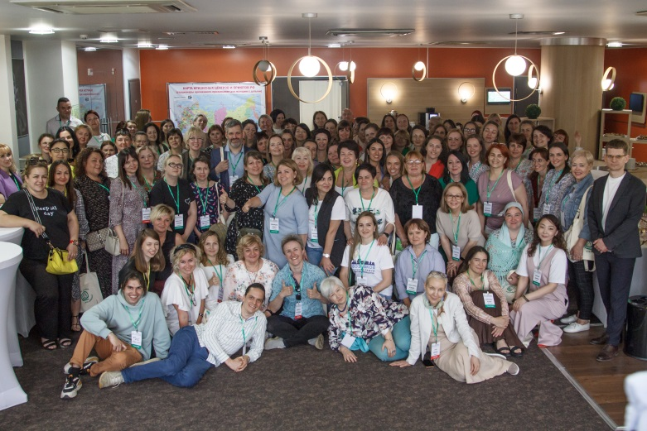
Проводим:
Всероссийские Конференции «Сохраним семью для ребенка! Приюты для матерей с детьми как новый этап профилактики раннего социального сиротства»
Весной 2013 года по инициативе Благотворительного фонда «Волонтеры в помощь детям сиротам» состоялась первая конференция, а с 2014 уже Екатеринбург принял эстафету.
Начиная с 2014 года, в Екатеринбурге собираются специалисты из организаций, имеющих в своем составе приюты для женщин с детьми, из разных российских регионов и стран СНГ, оказывающие помощь матерям с детьми в кризисной ситуации.
При подготовке к Конференциям проводим опросы/исследования

Slide 4
Проводили исследования работы кризисных центров
В 2016 - 2019 году проведено 2 социологических исследования «Социальный портрет женщин, находящихся в трудной жизненной ситуации, обращающихся в кризисные центры, изучение их потребностей в услугах».
В исследованиях приняли участие женщины, проживающие вместе со своими детьми в кризисных отделениях/приютах, а также специалисты и руководители организаций из регионов РФ, имеющие в своих структурах квартиры временного пребывания, приюты, кризисные центры для женщин с детьми в трудной жизненной ситуации (общественные, религиозные, государственные).
Исследование было направлено на выявление факторов, которые заставляют женщин обращаться, а также на оценку качества предоставляемых в кризисных центрах услуг и эффективности их работы в целом

Slide 5
Портрет женщин, обращающихся за помощью
Пособие по итогам первого года исследования «Социальный портрет женщин, находящихся в трудной жизненной ситуации, обращающихся в кризисные центры, изучение их потребностей в услугах», результаты всероссийского социологического исследования 2016-2017гг. (https://aistenok.org/media/uploads/2017/09/29/2.pdf )
Пособие по итогам второго года исследования «Социальный портрет женщин, находящихся в трудной жизненной ситуации, обращающихся в кризисные центры, изучение их потребностей в услугах», результаты всероссийского социологического исследования 2018-2019гг. (https://aistenok.org/media/uploads/2021/06/15/2.pdf )

Slide 6
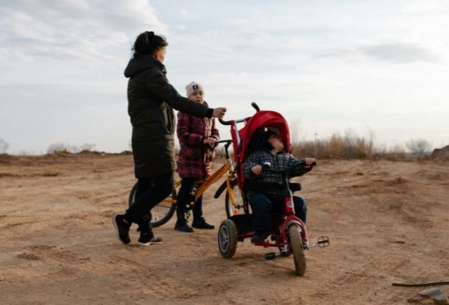
Целевые группы приютов
Основная:
Женщины с детьми, находящиеся в трудной жизненной ситуации (опасном для физического, психического и социального здоровья состоянии; одинокие матери с несовершеннолетними детьми; заявляющие отказ от ребенка, многодетные и др.)
Беременные в трудной жизненной ситуации
Матери с новорожденными детьми
Выпускницы из детских домов с маленькими детьми
Женщины, подвергшиеся домашнему насилию
Женщины с детьми в возрасте до… (года, 3х лет, 7-х лет…)

Slide 7
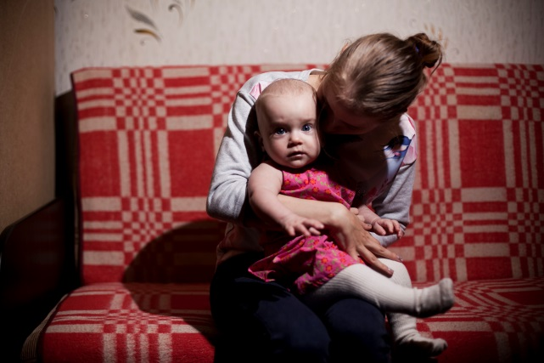
«Типичная» клиентка кризисного центра
Женщина в возрасте от 20 до 35 лет,
с неполным средним или средним образованием,
не имеющая официального трудоустройства,
состоящая в отношениях с партнером неофициально, или вообще не имеющая постоянного партнера
Половина опрошенных (51,4%) пользовались услугами кризисных центров меньше полугода, остальные – более длительное время.
16,7% пользовались услугами кризисных центров более 3 лет.

Slide 8
«Коренные жительницы» или «приезжие»
«Коренные жительницы» - те, кто с детства не менял места жительства.
Больше половины опрошенных- «приезжие»
59,4% переезжали не менее трех раз
Две трети (65,8%) проживали в населенном пункте, в котором проводился опрос, не более двух лет.
Ситуация в группе «приезжие» по всем основным параметрам хуже, чем в группе «коренные жительницы»:
«Приезжие» испытывают заметно бОльшие трудности с официальным трудоустройством, чаще заявляют об отсутствии и работы, и постоянного места жительства, реже состоят в официальном браке или имеют постоянного партнера.

Slide 9
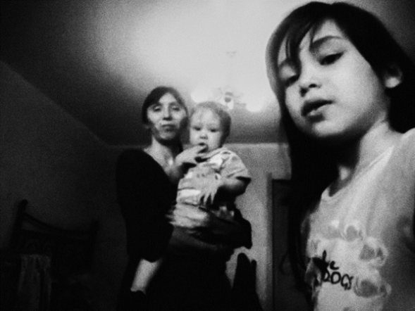
Отношения в родительской семье
Треть (37,8%) участниц опроса выросли в полной семье, остальные – в неполных семьях.
20,5% участниц опроса выросли в детских домах
Только в пятой части случаев (19,1%) родители, если они у опрошенных имелись, были рады узнать, что у них родится внук или внучка и были готовы помогать дочери.
В результате рождения ребенка отношения в родительской семье могут проявлять тенденцию к улучшению: дали позитивную оценку этим отношениям до беременности 31,7% опрошенных, а на момент опроса – 35,2%.
НО! улучшение отношений после рождения ребенка было характерно прежде всего для полных семей

Slide 10
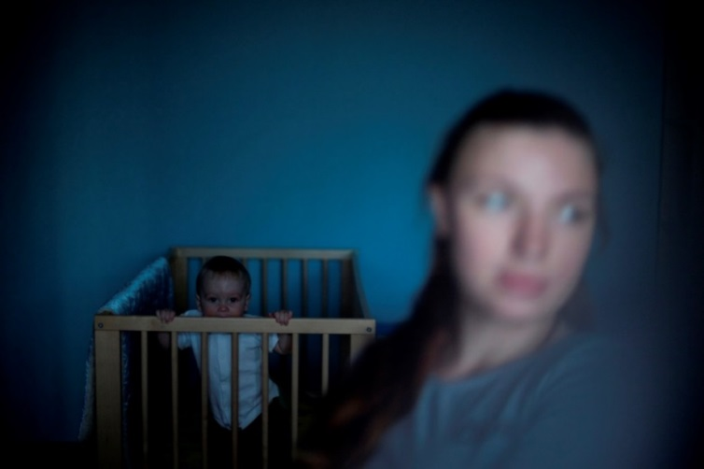
Отношения с партнерами
Треть опрошенных (31,9%) указали, что в результате рождения ребенка партнер от них ушел.
Сообщили, что их партнеры обрадовались и выразили готовность помогать будущему сыну или дочери четверть (23,7%) опрошенных.
В результате рождения ребенка оценки отношений с партнерами смещались в сторону негативных даже в том случае, если партнера удавалось сохранить.
Особенно стремительное ухудшение вплоть до полного развала отношений были зафиксировано в группе воспитанниц детских домов.

Slide 11
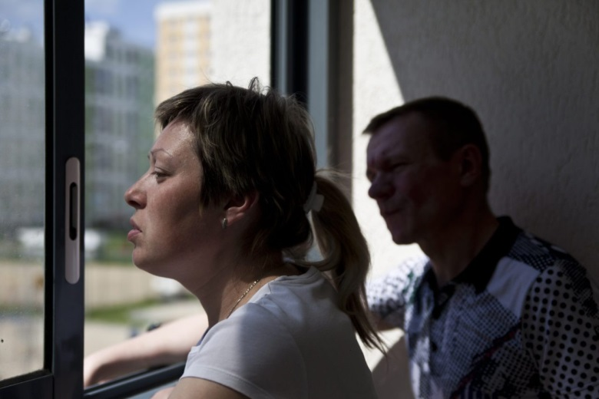
Материальная поддержка
Почти половина участниц опроса (44,3%) могли существовать только благодаря поддержке близких людей, так как сами не зарабатывали достаточных средств.
Рождение ребенка привело к заметному уменьшению материальной поддержки родителей и партнера:
доля опрошенных, указавших, что они могут рассчитывать на поддержку родителей, снизилась с 23,9% до 16,9%,
доля получавших поддержку от партнера уменьшилась вдвое – с 20,4% до 10,6%.

Slide 12
Трудоустройство
К моменту беременности только 19,0% опрошенных были трудоустроены официально (по трудовому договору).
Треть опрошенных (31,7%) указали, что их трудоустройство носило неофициальный характер.
17,6% были домашними хозяйками
13,4% - студентками и учащимися ССУЗов.
Каждая шестая участница опроса (14,8%) не имела ни работы, ни постоянного места жительства

Slide 13
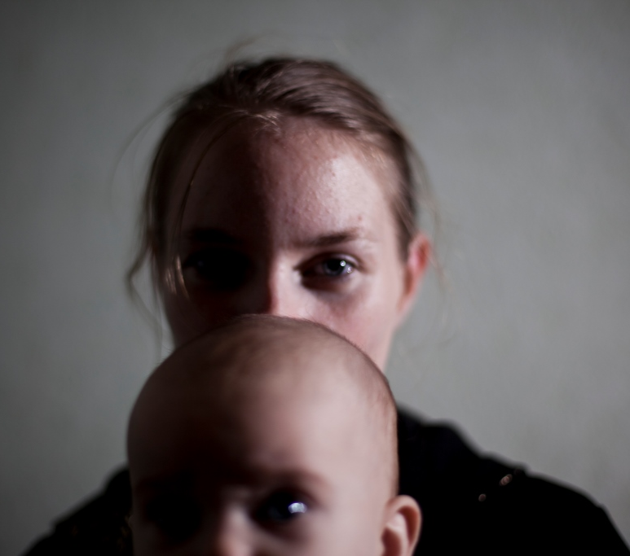
Дополнительная информация
23,4% клиенток кризисных центров, принимавших участие в опросе, имели хронические заболевания.
13,3% - инвалидность.
8,1% опрошенных имели судимость
6,8% - алкогольная
1,7% - наркотическая зависимость

Slide 14
Отказ от ребенка
12,8% женщин, участвовавших в опросе, заявили, что пытались прервать беременность, 82,2% указали, что таких попыток не предпринимали, а 5,0% предпочли уклониться от ответа.
Планирование отказа | Все опрошенные. %
Да, планировала | 9,9
Нет, не планировала – это произошло внезапно | 24,4
Не планировала и не планирую | 32,1
Уклонилась от ответа | 33,6

Slide 15
Готовность к отказу
Важнейшие факторы:
характер трудоустройства, уровень доходов, наличие партнера и характер отношений с ним, отношения в родительской семье (если она имелась).
Планировали отказ от ребенка в первую очередь самые молодые клиентки кризисных центров.
в возрастной группе 18-20 лет доля планировавших отказ составила 27,3% (при средней по массиву 9,8%).
спонтанные отказы чаще всего встречались в группе 20 – 24 года (36,4% при среднем по массиву 25,0%).
На готовность отказаться от ребенка влияют такие факторы, как:
наличие судимости (указали, что планировали отказ 33,4% опрошенных, имевших судимость, что в четыре раза выше среднего по массиву; еще 22,5% совершили отказ спонтанно, что близко к среднему по массиву),
наркотический и алкогольной зависимости (в обоих случаях при низкой доле планировавших отказ очень высока доля тех, кто отказался «внезапно»: в группе наркозависимых она составила 51,3%, в группе алкоголозависимых – 37,5%).

Slide 16
Почему дети попадают в ДУ?
Причины социального сиротства
Исследование причин социального сиротства.
АНО «Аналитический центр при Правительстве РФ», 2019 (по заказу Фонда Тимченко)
Жизненные ситуации. Дети с разным статусом
 | В целом | Дети без попечения родителей | Дети, помещенные временно
1. Алкоголизм родителя(ей) | 40,4% | 48,7% | 15,5%
2. Уклонение родителей от обязанностей | 24,5% | 32,7% | 7,5%
3. Тяжелое материальное положение | 14,1% | 3,9% | 35,1%
4. Заболевание ребёнка | 13,0% | 9,1% | 28,8%
5. Заболевание родителя(ей) | 10,0% | 8,5% | 13,1%
6. Смерть одного из родителей | 6,8% | 10,4% | 1,9%

Slide 17
Типичные ситуации временного помещения детей в ДУ
Причины социального сиротства
Анализ 4,7 тыс. типичных ситуаций в 4 регионах РФ. 2020 (по заказу Фонда Тимченко)
30-40%
20-35%
~30%
~10%
5-7%
Зависимости родителей
преимущественно злоупотребляющие алкоголем
плохие жилищно-бытовые условия
материальные трудности
Родители-одиночки
плохие жилищно-бытовые условия
материальные трудности
специфика трудовой деятельности
Дети с ОВЗ/ инвалиды
для получения медицинских услуг, ухода
для получения образовательных услуг
Дети с особенностями поведения
относительно благополучные семьи
подростки 12 лет и старше
конфликты в семье
побеги, девиации
алкогольная/ наркотическая зависимость детей
Болезнь/ ОВЗ родителей
одинокие мамы, нет родственников
плохие жилищно-бытовые условия
материальные трудности

Slide 18
Типичный портрет
Причины социального сиротства
Источники: исследование причин социального сиротства, стат. данные и данные мониторинга Министерства просвещения РФ, 2018-2019
Дети в детских учреждениях
Из каких семей?
Многодетная семья | 56,0%
Неполная семья | 59,6%
Мать лишена родительских прав | 67,3%
Сироты | 10,8%
Какие дети?
Мальчики | 62,0%
Подростки | 77,6%
Имеют проблемы со здоровьем | 96,7%
Есть братья / сестры | 49,7%

Slide 19
Потребности женщин при обращении
Потребность в жилье, материальной помощи и психологической поддержке
На потребность в психологической поддержке указывали те участницы опроса, которые получали некоторую поддержку от своего окружения.
Для «коренных жительниц» психологическая поддержка была более значима, чем для «приезжих», а для состоявших в официальном браке – более значима, чем для состоявших в гражданском браке или не имевших партнера.
При отсутствии поддержки окружения на первый план выходили потребности в жилье и средствах к существованию.
Из сборника. Основные потребности:
Было негде жить - 67,3%
Не было средств к существованию - 55,8%
Нужна была психологическая поддержка - 40,4%
Нужна была защита от угроз - 11,5%
Найти спокойное место, чтобы отдохнуть -13,5%
Уклонилась от ответа - 1,9%

Slide 20
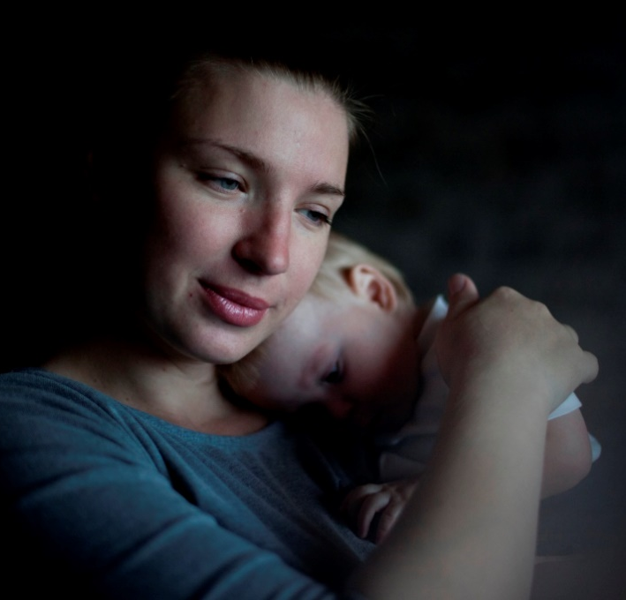
Удовлетворенность услугами
Предоставляемый кризисными центрами спектр услуг в целом соответствовал потребностям клиенток, однако не все услуги удовлетворяли их в равной мере.
Услугой, которая вызывает больше всего претензий, оказалось проведение мастер-классов.
Наибольшую удовлетворенность вызвала такая высокоспециализированная услуга, как защита интересов клиенток в суде.
Оценка услуги «предоставление проживания» сопровождалась достаточно значительной долей уклонившихся от ответа, что свидетельствует об определенном скрытом напряжении.

Slide 21
Оценка качества полученных услуг
Услуги | Оценка качества (%% к числу получивших данную услугу)
 | Полностью устраивает | В общем устраивает | В общем не устраивает | Не устраивает совсем | Уклонилась от ответа
Представление интересов в суде | 92,8 | 4,3 | 0,2 | 0,0 | 2,7
Помощь в лечении | 87,1 | 3,7 | 0,0 | 0,0 | 9,2
Денежная помощь | 84,3 | 0,0 | 0,0 | 0,0 | 15,7
Тренинги личного роста | 83,3 | 6,8 | 1,4 | 8,3 | 0,2
Группа дневного пребывания детей | 81,2 | 0,0 | 0,0 | 0,0 | 19,8
Тренинги детско-родительских отношений | 75,2 | 20,8 | 1,1 | 0,0 | 3,9
Материальная помощь | 74,6 | 11,1 | 1,6 | 3,2 | 9,5
Психологические консультации | 74,5 | 9,6 | 2,3 | 4,3 | 9,4
Юридическая помощь | 72,5 | 14,5 | 1,1 | 4,7 | 7,2
Помощь в трудоустройстве | 73,3 | 2,1 | 6,7 | 8,3 | 9,6
Предоставление проживания | 72,6 | 11,9 | 0,0 | 0,0 | 15,5
Мастер-классы | 57,7 | 7,7 | 3.1 | 1,2 | 30,3

Slide 22
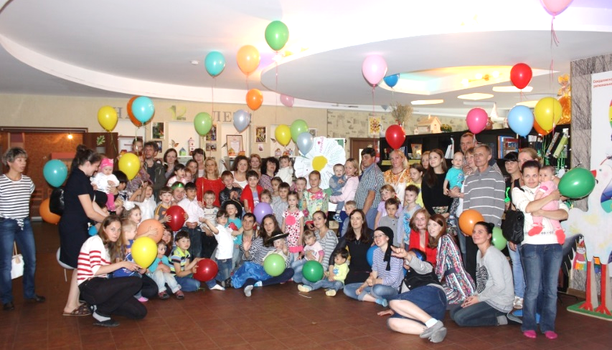
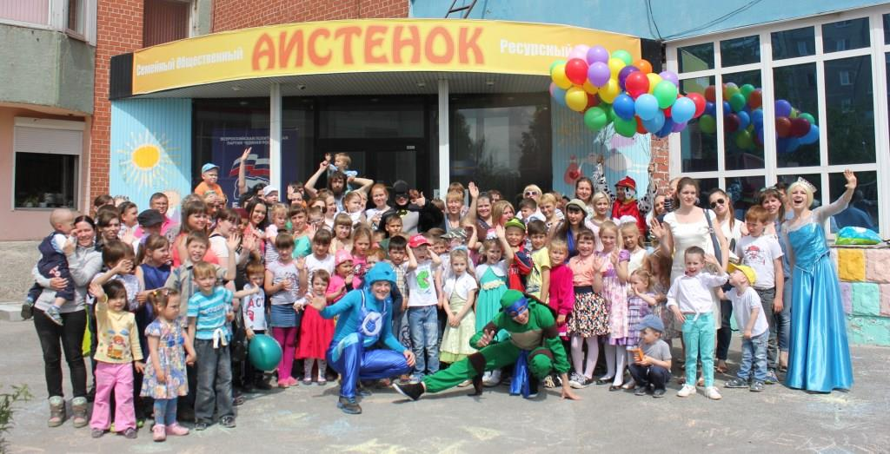
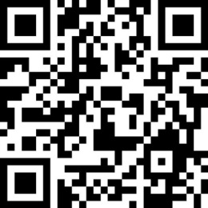
Спасибо за внимание!
www.aistenok.org
E-mail: Osipova-alla@mail.ru

